Slide 3
Vamos falar sobre...
A solução para (quase) todos os seus problemas
Você é o que você pensa
Limites saudáveis

Slide 4
Parábola dos Talentos

Slide 6
ACCOUNTABILITY

Slide 7
Accountability:
Pensar e agir como dono, entregar resultados excelentes e prestar contas.

Slide 8
O que pode impedir o nosso crescimento?
DESCULPABILITY

Slide 9
As Desculpas Mais Comuns
Eu não sabia.
Eu não recebi o e-mail.
Eu já avisei o responsável.
Isso sempre foi feito assim!
Eu só fiz o que mandaram.
Já fiz a minha parte.
Isso não é minha função.
Esse não é meu departamento.
Já deu o meu horário.
Esse problema não é meu.
Não tive tempo.
Estou cansada.
Está chovendo.
A Internet caiu.

Slide 10
Desculpability Vitimização
Notes:
Resiste: braços cruzados, mão na boca ou lábios apertados; demonstra que se sente mal com a crítica; acredita ter sido mal-interpretado; acha que não foi compreendido; que a crítica não é justa.
Não escuta: enquanto ouve, fica pensando no que vai dizer; sua mente não para de pensar em desculpas, por isso não consegue escutar ativamente, nem processar o que está sendo dito; apega-se mais à forma do que ao conteúdo da crítica.
Aponta culpados: é nocivamente criativo( a); inventa justificativas; culpa circunstâncias como clima, mercado, trânsito, preços, política da empresa, limitações do sistema; ou culpa a equipe, os colegas, fornecedores ou concorrentes.
Sente-se insignificante: coloca-se como indefeso; sem recursos; sozinho; sem informação; sem capacitação; renegado; impotente; alega que não sabia ou que não foi avisado( a).
Fica passivo: mostra-se resignado; não consegue propor uma solução; não oferece uma alternativa; espera que alguém resolva a situação por ele ou diga o que fazer.

Slide 11
Accountability pessoal: sua garantia de excelência
Como educar os nossos filhos a servirem e darem retorno com lucro?
Regulamento de emoções + Limites saudáveis

Slide 12
Regular as emoções
1

Slide 13
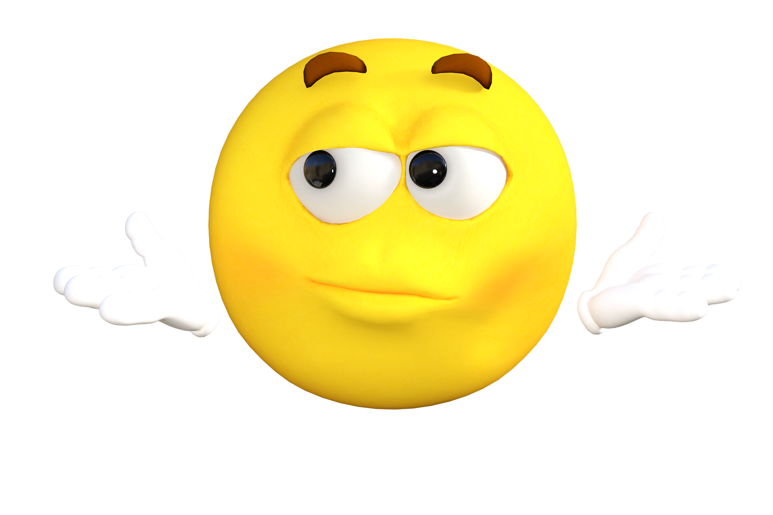
De onde vêm as emoções?

Slide 14
A
C

Slide 15
A
C

Slide 16
A
P
C

Slide 17
Pensamentos doentios
Não faço parte
Não sou importante
Ninguém me ama
Não sou bom o suficiente
É tudo minha culpa
Não posso confiar em ninguém
Sou burro

Slide 18
Pensamentos saudáveis
Erro, mas posso corrigir
Sou boa o suficiente
Consigo lidar com estresse
Sei quem eu sou
Posso confiar
Sou competente em certas áreas

Slide 19
Como o modelo APC poderia fortalecer sua família?
É simples: através de conflitos minimizados, comunicação esclarecida e responsabilidade apropriada, assumida por cada membro da família.

Slide 20
Limites Saudáveis
2

Slide 22
Colocar limites nunca trata de constranger o outro
O objetivo nunca é limitar outros ou insistir no que eles devem ou não fazer ou pensar.
Limites saudáveis são meus limites e definem as minhas atitudes.
Notes:
Por exemplo, eu devo limitar a minha passividade ou agressividade, a minha depressão, a minha ansiedade, os meus medos e a minha falta de capacitação. Eu devo restringir minhas tendências para a ineficácia, e encorajar crescimento e excelência.

Slide 23
Mas...
... se você não cumprir essa tarefa, para sempre viverá com o estrago que os limites vagos trarão.

Slide 24
Resumindo
Accountability + APC + Limites = saúde e equilíbrio emocional.
Juntos criam uma bela sinergia que resulta em influência positiva.
Juntos garantem relacionamentos saudáveis dentro das famílias.

